Slide 1
蛋白質立体構造の進化的解析のための
Ninf版並列MGGとその性能評価
小野功（徳島大），今出広明（徳島大），
中田秀基（産総研/東工大），小野典彦（徳島大），
松岡聡（東工大/NII），関口智嗣（産総研），
楯真一（生物分子研究所）

Slide 2
はじめに（１）
蛋白質立体構造決定
ポストシーケンスにおける最重要課題
X線結晶解析とNMRが有力な解析手段
NMRによる蛋白質立体構造決定と現状の問題点
1. 連鎖帰属
2. NOE帰属
高度な専門知識と豊富な経験を持つ専門家が試行錯誤
1人の専門家が1つの蛋白質の立体構造決定に数ヶ月必要
自動化と高速化が望まれている！！

Slide 3
はじめに（２）
遺伝的アルゴリズム(GA)によるNOE帰属の自動化の試み [Ono 02]
観測されたNOEシグナルを満たす立体構造探索問題として定式化
立体構造をGAにより最適化
13残基のα-helixに適用
専門家と同等の立体構造を自動的に求めることに成功！！
現状の実装：半日程度の時間（Athlon 1GHz）
研究を進める上で高速化が緊急の課題！！
本研究の目的
NOE帰属自動化のためのGA [Ono 02]の並列実装の提案と
その性能評価

Slide 4
NMR蛋白質立体構造決定
立体構造解析過程と現状の問題点
構造解析過程
１．試料調製・安定同位体標識
２．NMR測定
３．データ処理
４．主鎖・側鎖シグナルの帰属
５．構造情報の解析
６．構造計算
問題点
１個の蛋白質の構造解析に，専門家が数ヶ月以上の試行錯誤
構造解析自動化の試みはうまくいっていない

Slide 5
遺伝的アルゴリズム(GA)による
NOE帰属自動化の試み [Ono 02] （１）
基本的な考え方
×NOE帰属
立体構造計算
（従来法）
○立体構造生成
NOE帰属による評価
（本研究）
観測されたNOEシグナルをなるべくよく説明する立体構造を探索
アルゴリズムの概略
１．GAにおいて，解候補となる立体構造を生成．
２．立体構造からNOEシグナルを予測．
３．予測シグナルを観測されたNOEシグナルに帰属．
４．帰属に成功した観測NOEの数に基づき評価値を計算．

Slide 6
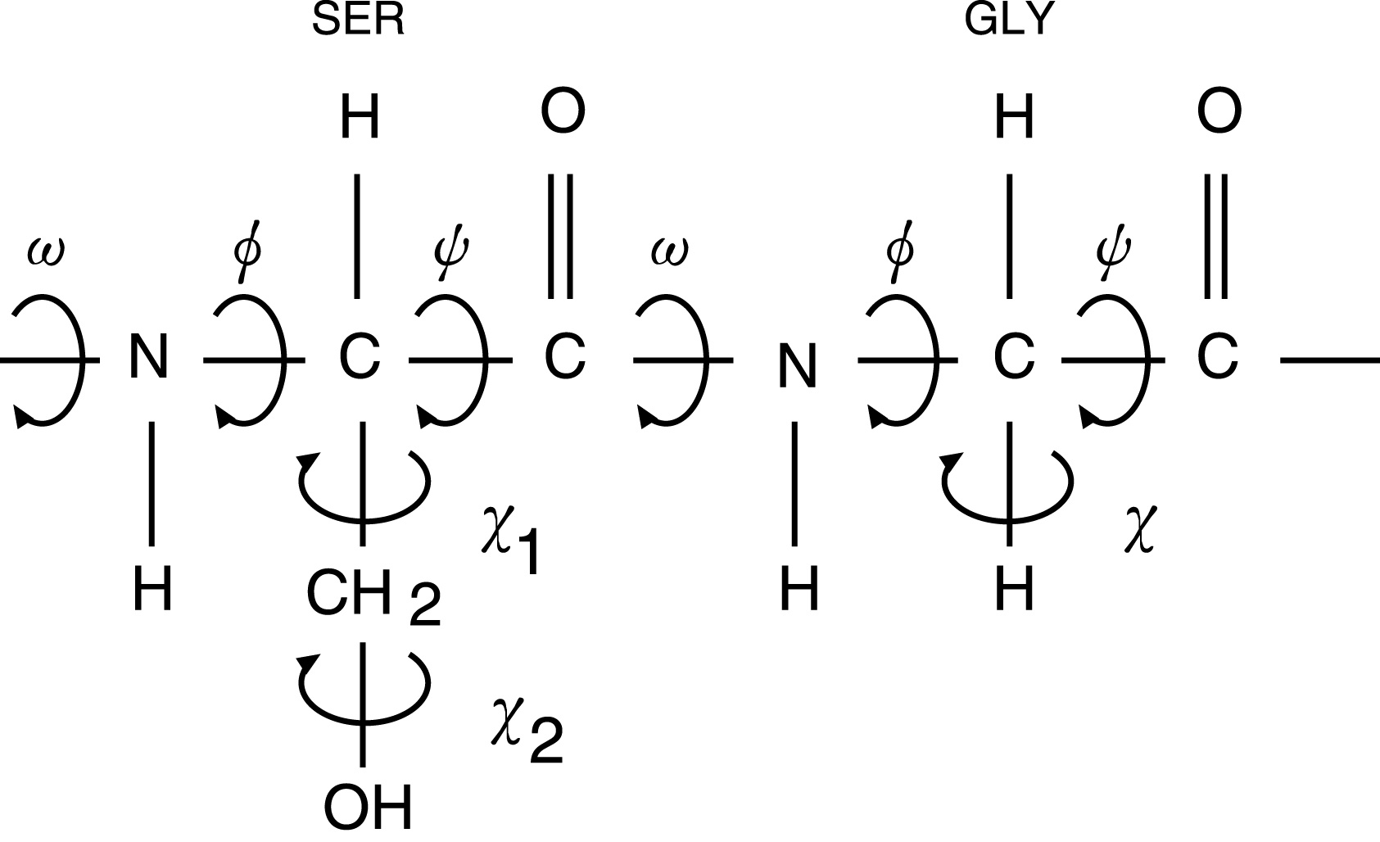
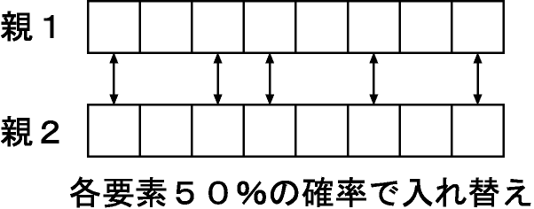
遺伝的アルゴリズム(GA)による
NOE帰属自動化の試み [Ono 02] （２）
コード化
二面角(φ, ψ, ω, χ)からなる実数ベクトル
交叉
二面角
一様交叉
突然変異
各要素1%の確率で[-1º, +1º]の
一様乱数を加える

Slide 7
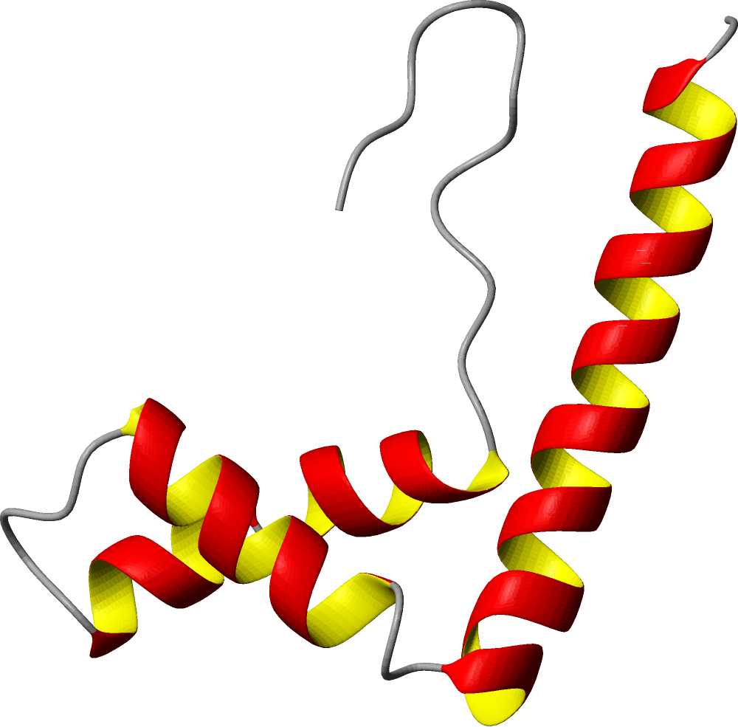
遺伝的アルゴリズム(GA)による
NOE帰属自動化の試み [Ono 02] （３）
世代交代モデル
Minimal Generation Gap (MGG) [佐藤 97]
個体評価の時間コストが高い．
個々の子個体の評価は独立に
行うことができる．
子個体の評価
個体：立体構造
ランダム
評価
Best 2
観測NOEシグナル
Master
Workers

Slide 8
世代交代モデルMGGの並列化（１）
並列化実装の要件
拡張性
投入した計算資源に比例して計算時間が短縮される
頑健性
Workerに障害が起こっても全体の計算は止まらない．
最悪でも計算途中から再開できる．
柔軟性
計算途中でノードの追加・削除ができる．
移植性
多くのプラットフォーム上で動作する．
価格性
性能の異なる計算ノードからなる計算機群の性能を使い切る

Slide 9
世代交代モデルMGGの並列化（２）
ミドルウェアと開発言語の選択
ミドルウェアとしてNinfを採用
ソケットやシリアライズなど煩雑なプログラミングから解法
数多くのプラットフォーム上で動作
移植性への対応
グリッド環境への移植の容易さ
開発言語としてC++およびJAVAを採用
Worker側にC++を採用
既存のプログラム資産を利用
Master側にJAVAを採用
強力なスレッド・メモリ管理・例外処理機構を利用
拡張性・頑健性への対応

Slide 10
世代交代モデルMGGの並列化（３）
ワーカーの設計
個体の評価には多くのデータが必要
二面角，アミノ酸の3次元情報，原子半径，NMRシグナル情報
二面角以外は全ての個体で使いまわすことが可能
ワーカーでの処理を３つに分割
(1) 初期化
評価器の生成，二面角以外のデータの読み込み
(2) 個体評価
二面角情報のみをマスターから受け取り，個体を評価
(3) 終了化
評価器の破棄

Slide 11
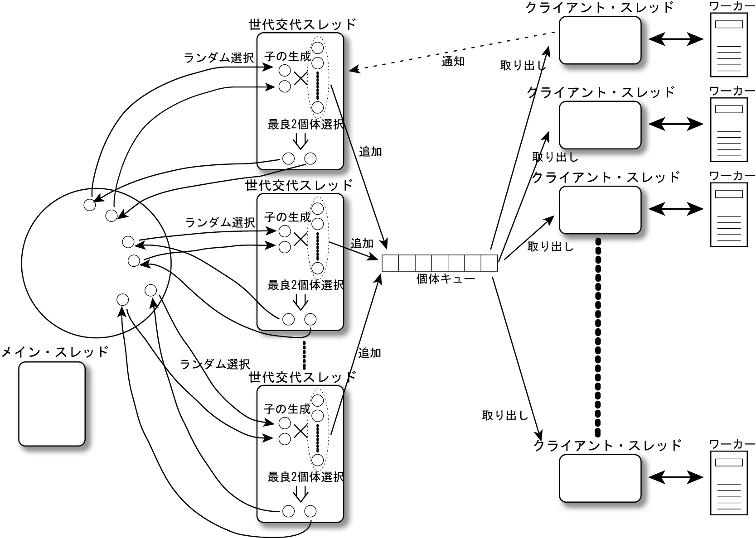
世代交代モデルMGGの並列化（４）
メイン・スレッド
他のスレッドの初期化
キューなどのデータ構造の初期化
初期集団の生成
クライアント・スレッドの追加・削除
マスターの設計
クライアント・スレッド
キューから指定された個数の
個体を取り出す
個体をシリアライズしてワー
カーへ投げて待機．
評価が終了したら世代交代
スレッドに通知．
世代交代・スレッド
集団から親個体を選択
子を生成し，キューに登録
全ての子の評価が終了する
か，タイムアウトまで待機
最良２個体を選択して集団に
戻す

Slide 12
世代交代モデルMGGの並列化（５）
提案した実装の特徴
拡張性への対応
複数の世代交代スレッドにより通信の遅延を隠蔽
頑健性への対応
問題のWorkerに対応するクライアントスレッドの切り離し
計算途中の集団情報の定期的バックアップ
柔軟性への対応
クライアントスレッドの追加・削除で対応
移植性への対応
多くのプラットフォーム上で動作する．
価格性への対応
評価個体数をWorkerごとに調整可能．自動調整は研究中．．．

Slide 13
実験（１）
頑健性，柔軟性の検証
マスター：Athlon MP 1.2GHz ×２
Testbed
ワーカー：Pentium III 800MHz ×１０
ハブ：100BaseTXスイッチングHUB
全体の計算が止まらないことを確認
計算中に，ワーカーのプロセスを強制終了
計算中に，ワーカー・ノードを再起動
計算中に，ワーカー・ノードのネットワークケーブルを抜く
計算を再開できることを確認
計算中に，マスター・ノードを再起動
計算中にワーカー・ノードの削除と追加の動作確認

Slide 14
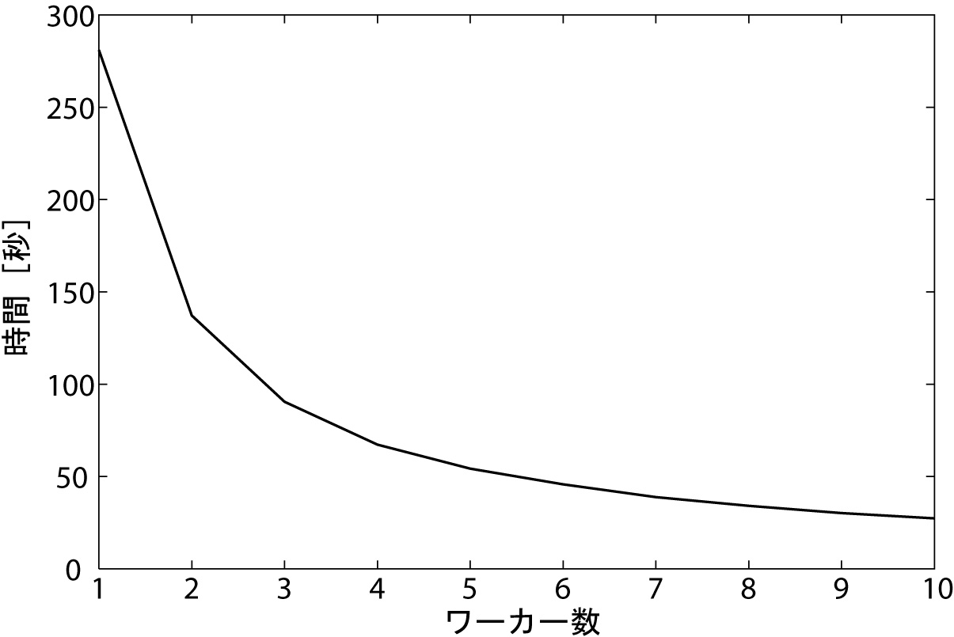
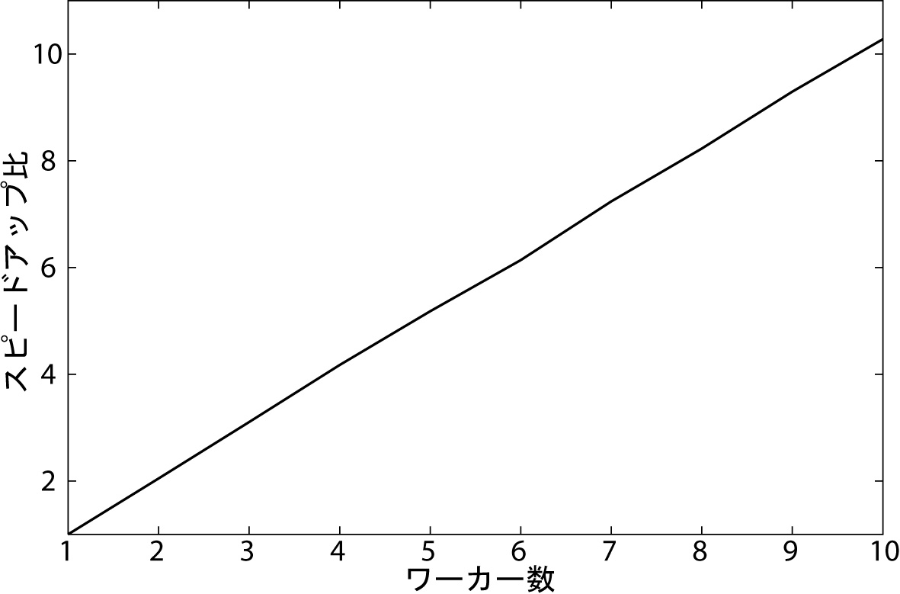
実験（２）
拡張性の検証（１）
マスター：Athlon MP 1.2GHz ×２
Testbed
ワーカー：Pentium III 800MHz ×１０
ハブ：100BaseTXスイッチングHUB
対象問題：15残基構造決定問題

Slide 15
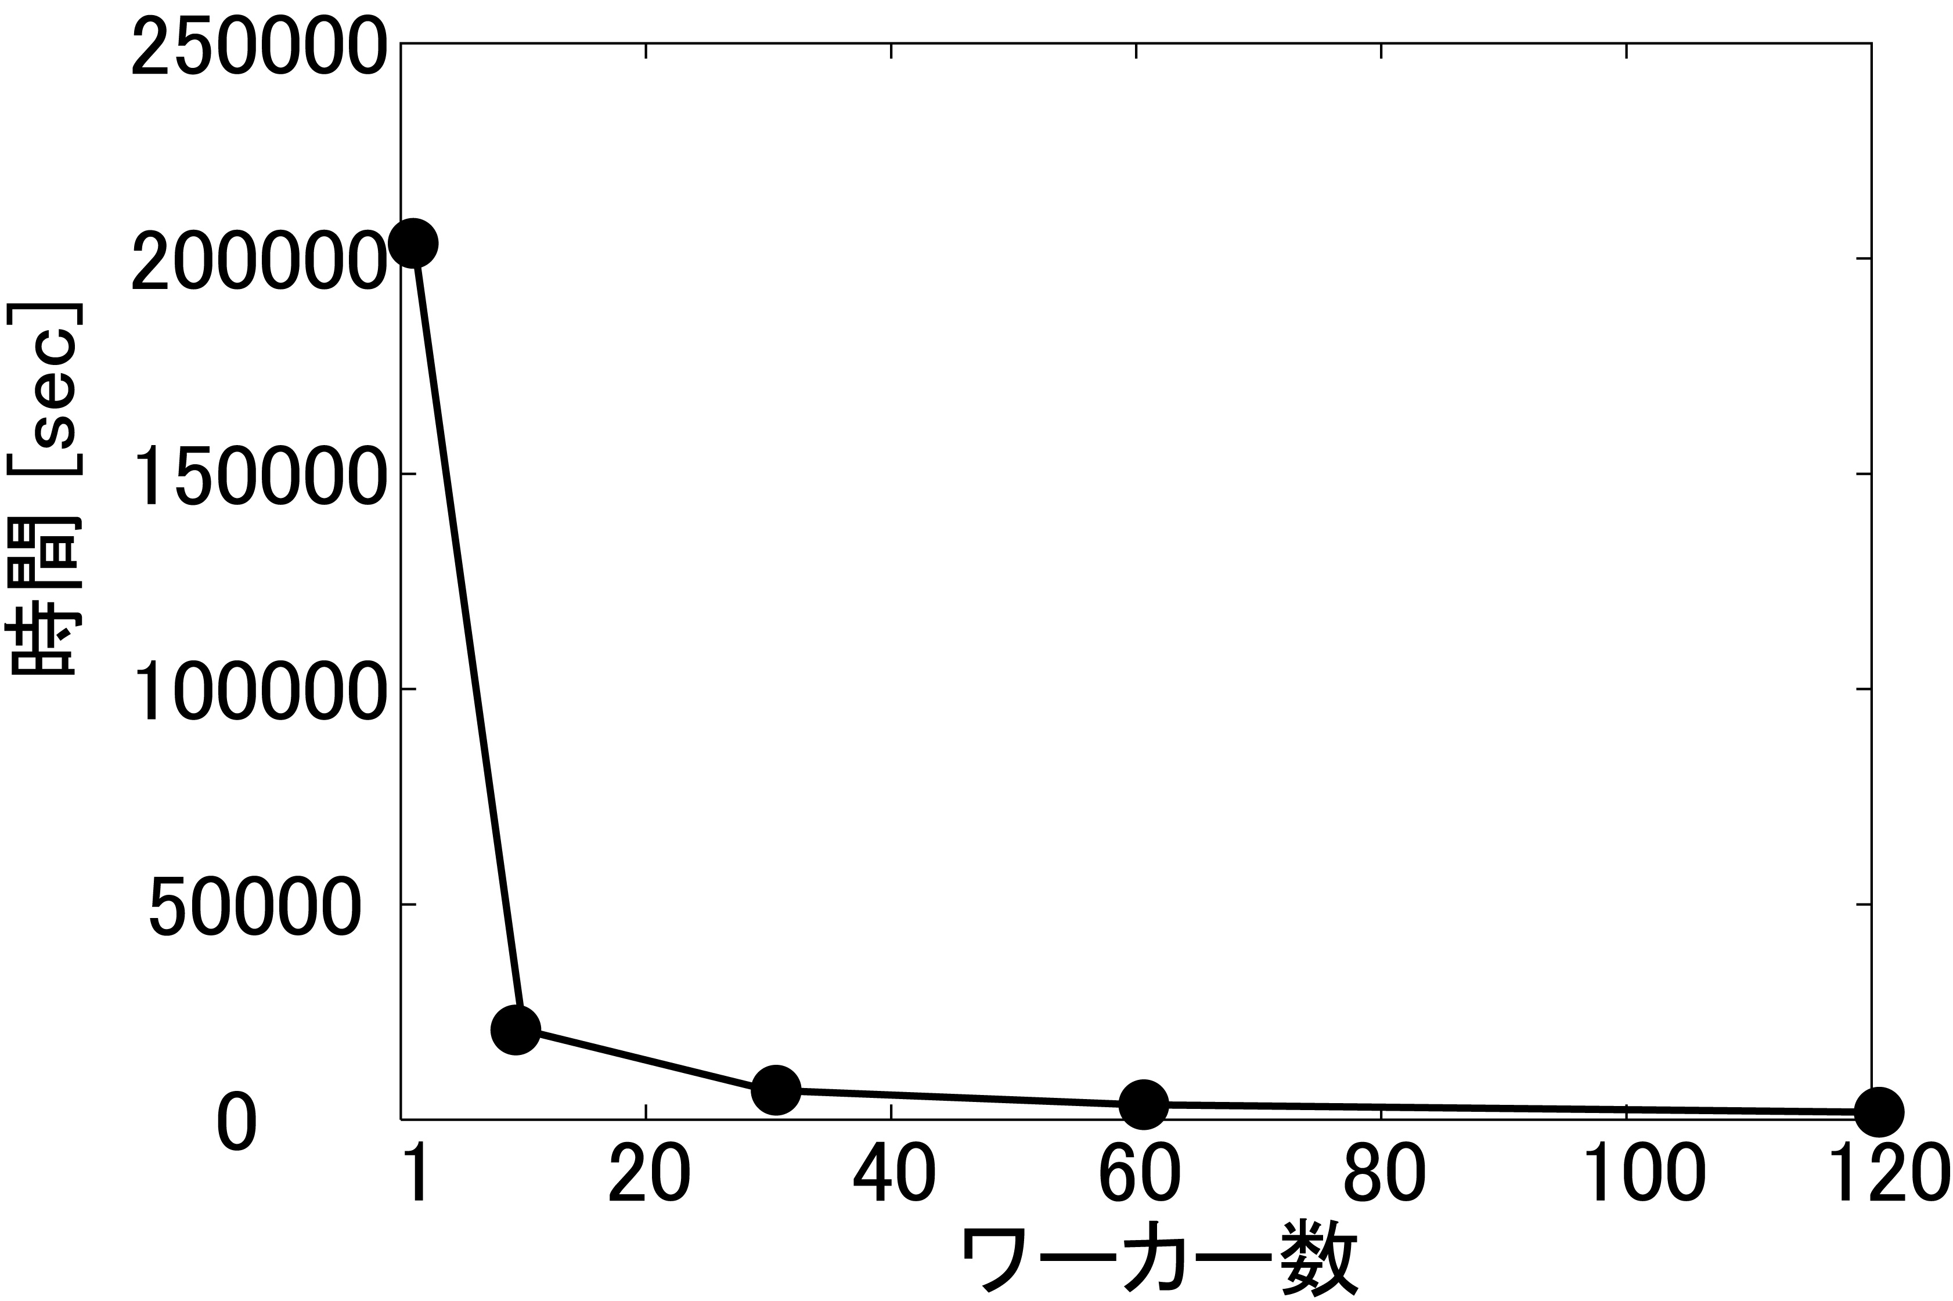
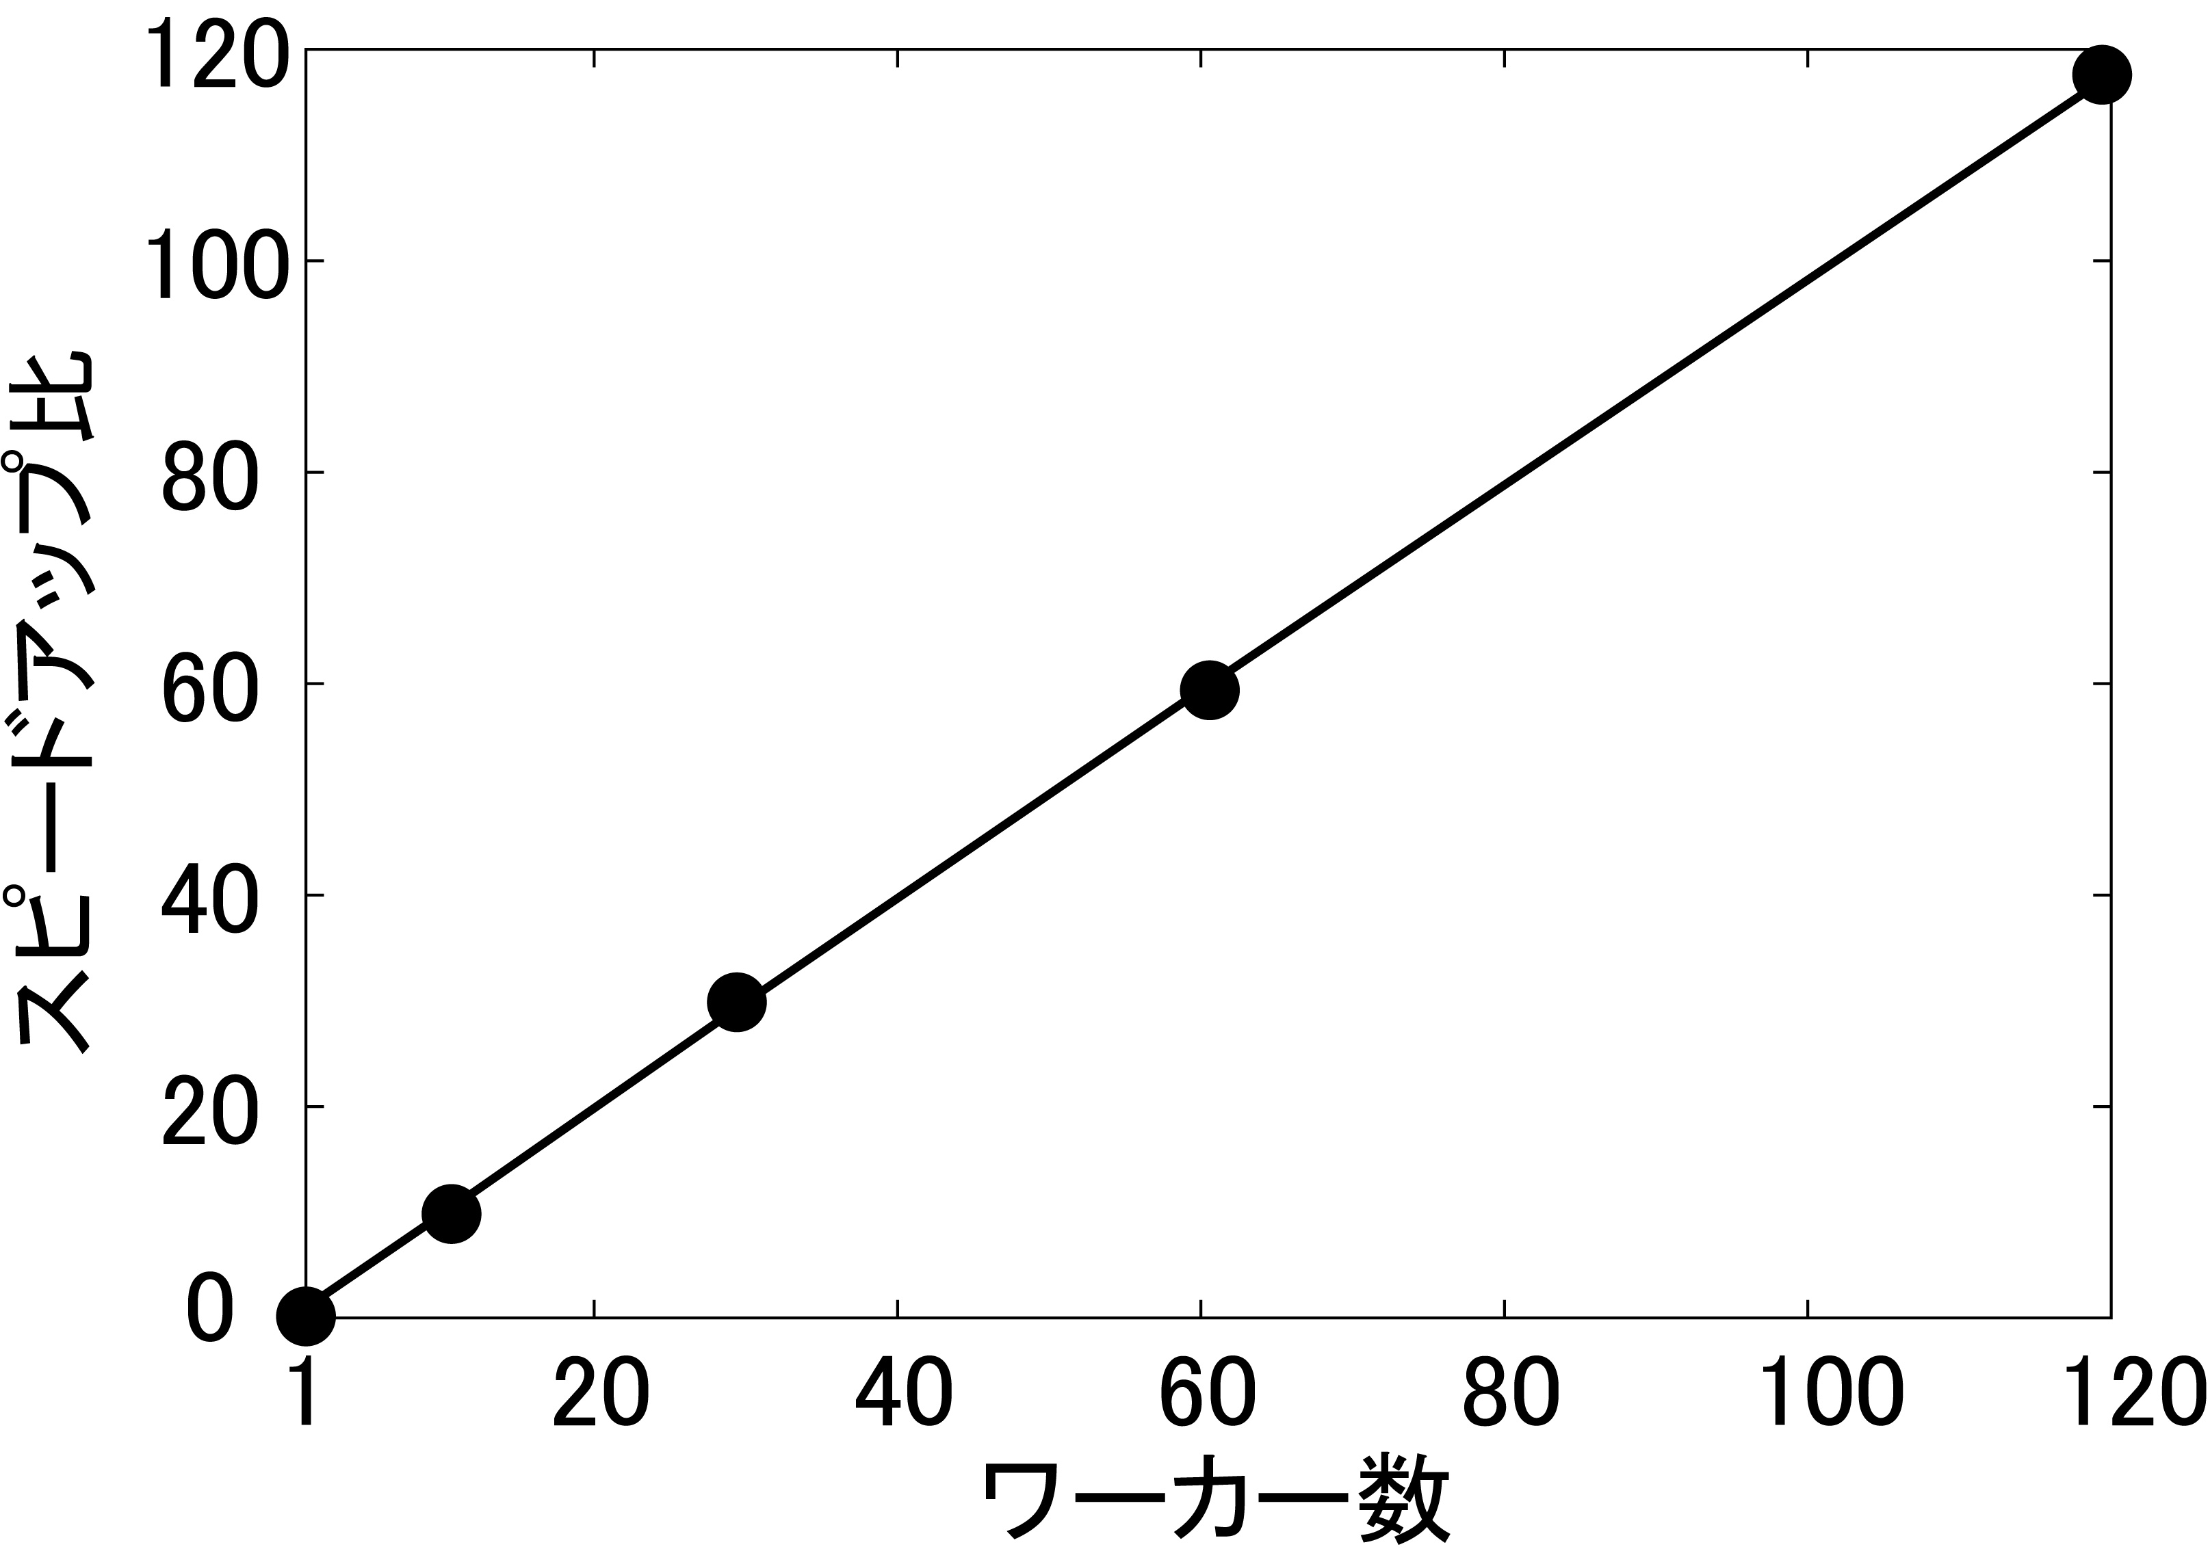
実験（３）
拡張性の検証（２）
マスター：Athlon MP 2000+ ×２
Testbed
ワーカー：Athlon MP 2000+ ×１２０
ハブ：100BaseTXスイッチングHUB
対象問題：78残基構造決定問題

Slide 16
おわりに
まとめ
蛋白質立体構造決定のためのGAにおける世代交代モデル
MGGの並列化実装の提案
実験による性能評価
今後の課題
Ninf-Gによるグリッド化とその性能評価
探索アルゴリズムの洗練
ヘテロな環境における個体評価タスクの自動スケジューリング

